Slide 2
Bubble Sort nədir?
01
Bubble Sort, bitişik elementlər səhv qaydada olduqda onları təkrar-təkrar dəyişdirməklə işləyən ən sadə çeşidləmə alqoritmidir . Bu alqoritm böyük məlumat dəstləri üçün uyğun deyil, çünki onun orta və ən pis vaxt mürəkkəbliyi kifayət qədər yüksəkdir.

Slide 3
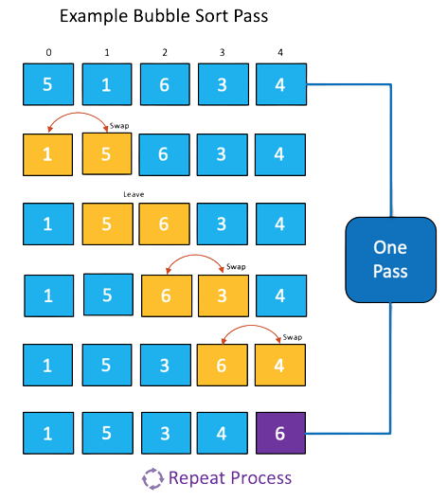
02. Bubble Sort necə işləyir?
Bu alqoritmdə,
soldan keçin və bitişik elementləri müqayisə edin və daha yüksək olan sağ tərəfdə yerləşdirilir.
Bu şəkildə, ən böyük element əvvəlcə ən sağ tərəfə köçürülür.
Bu proses daha sonra ikinci ən böyük olanı tapmaq və onu yerləşdirmək və verilənlər çeşidlənənə qədər davam etdirilir.

Slide 4
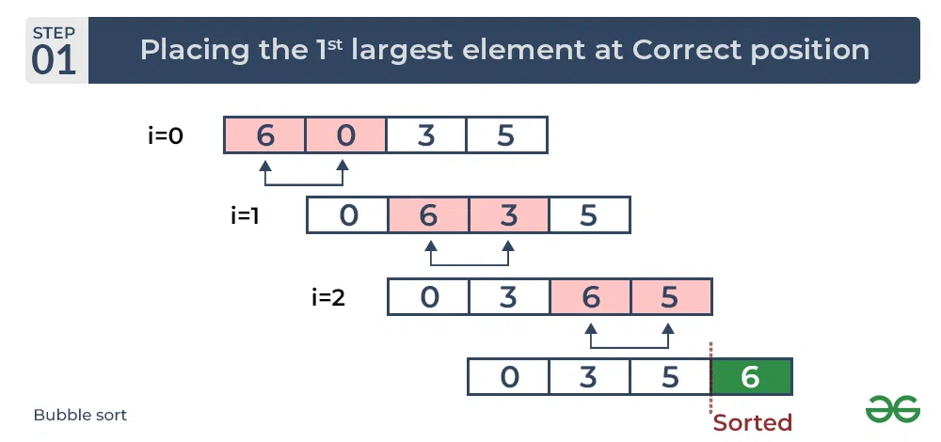
Aşağıdakı təsvirin köməyi ilə qabarcıq növünün işini başa düşək:
Daxiletmə: arr[] = {6, 3, 0, 5}
İlk keçid:
Ən böyük element düzgün mövqedə, yəni massivin sonunda yerləşdirilir.

Slide 5
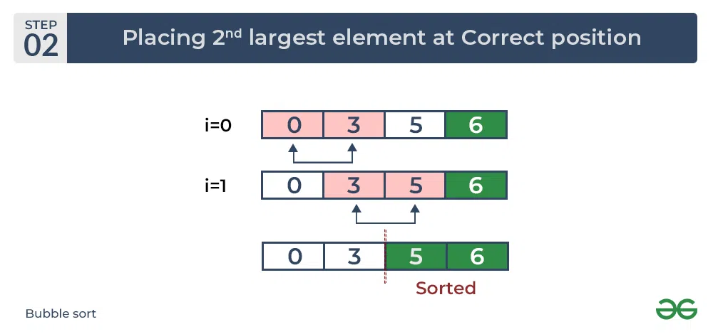
İkinci keçid:
İkinci ən böyük elementi düzgün yerə qoyun

Slide 6
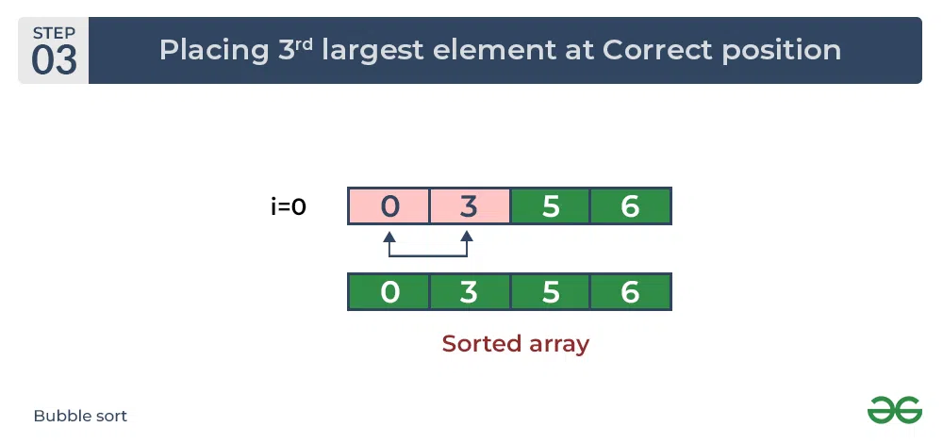
Üçüncü keçid:
Qalan iki elementi düzgün mövqelərinə qoyun.

Slide 7
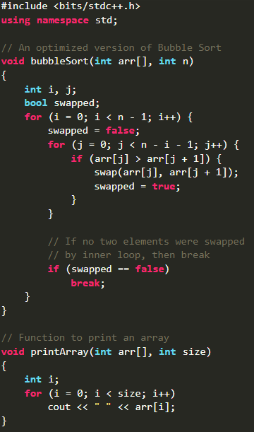
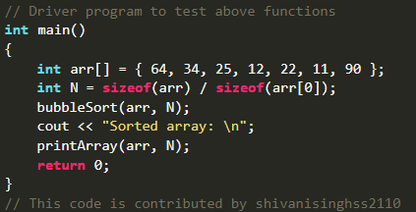
C++ Code :

Slide 8
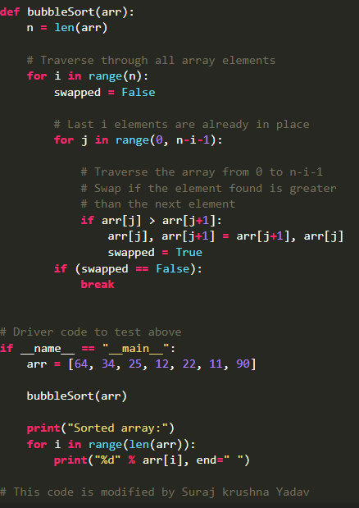
Python Code :

Slide 9
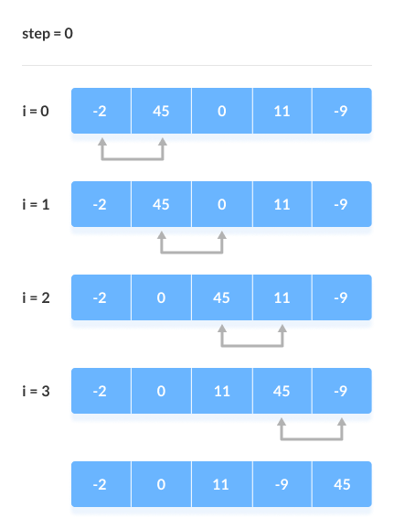
Təşəkkürlər !!!

